Slide 1

¿QUE EDITOR ELEGIR?

Slide 2
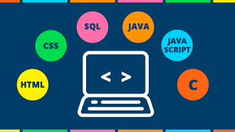
OBJETIVO
Conocer los diferentes editores de texto y a su vez cual nos beneficia más en función del lenguaje seleccionado, entorno en el que trabajemos y proyecto a realizar. Exiten muhos IDE y editores de textos, conoceremos los mas usados y sus características.

Slide 3
DISTINTOS EDITORES DE TEXTO
Sublime Text: Salió al mercado entre los años 2007 y 2008 está desarrollado con Python y C++, es conocido por ser un editor de texto ligero y multiplataforma, cuenta con soporte para diversos lenguajes de programación como Java, Python, Perl, HTML, JavaScript, CSS, HTML, XML, PHP, C, C++, etc. Tiene ventajas como rapidez, gestión de proyectos completos y posibilidad de depurar y ejecutar código sin tener que salir de la aplicación. También tiene desventajas entre las que encontramos difícil de aprender y configurar y fallos en la versión Beta.
EditRocket: Es un editor de texto y código fuente, que soporta 20 lenguajes entre los cuales encontramos C, Shell Script, Ruby, C y C#, tiene funciones básicas de autocompletado, búsqueda y resaltado de sintaxis. Además integra su propio cliente FTP y SFTP, corrector ortográfico y un convertidor de texto a HTML. Ventajas: Finalización automática para muchos idiomas, macros grabables para la ejecución de tareas comunes y funciona con los principales sistemas operativos incluyendo Mac OS X, Linux, Solaris. Desventajas: Un objeto solo puede heredar de una sola clase. como el lenguaje esta basado en compiladores C, depende altamente de un header file para funcionar bien. no incluye mecanismo de namespace, forzando al programador a crear prefijos, lo cual puede resultar en errores.
Notepad++: Es un editor de texto open source para Windows. Soporta lenguajes como java, jacascript, C, C#, C++, etc. Ventajas: Open Source y gratuito, características defecto sólidas y una gran variedad de plugins. Desventajas: Mala gestión de plugins y diseño anticuado.
Atom: Abierto para macOS, Linux, y Windows con soporte para plug-ins escrito en Node.js, incrustando Git Control, desarrollado por GitHub. Atom es compatible con todos estos lenguajes: HTML, CSS, Less, Sass, GitHub, C/C++, C#, Va, Java, Objetivo-C, Javascript, JSON, CoffeeScript, Python, PHP, Ruby, Shell Script, Clojure, Perl, Git, Property List(Apple), TOML, XML, YAML, Mustache, Julia & SQL. Ventajas: Funcionalidades extra (Packages), integración con Git y personalización. Desventajas: Mal rendimiento en muchas ocasiones que nos puede resultar un gran incoveniente en plena racha de trabajo.

Slide 4
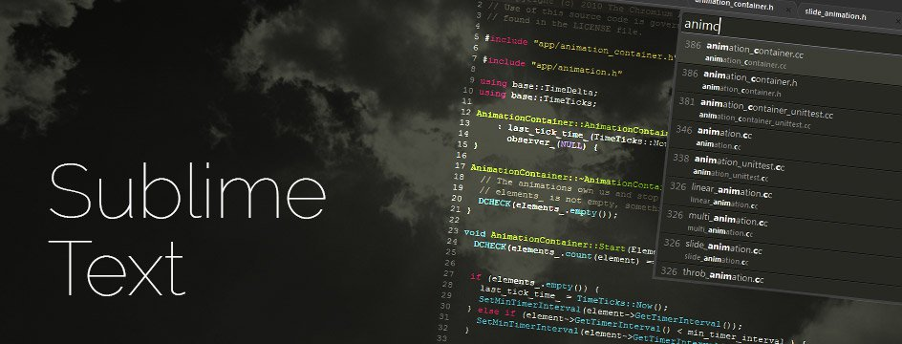
CONCLUSIÓN
A gusto personal elijo Sublime Text por su gran variedad de lenguajes soportados, sus grandes ventajas y sus escasas desventajas ya que no presenta fallos en sí el programa sino su dificultad de aprendizaje, el cual solo necesita mas atención, pero será una buena inversión a realizar de cara a futuros proyectos.

Slide 5
BIBLIOGRAFÍA
http://evergarzadam.blogspot.com/2016/06/caracteristicas-ventajas-y-desventajas.html
https://www.drauta.com/atom-un-ide-para-el-desarrollador-web
https://hipertextual.com/archivo/2013/10/mejores-editores-de-text
https://es.wikipedia.org/wiki/Notepad%2B%2B
https://es.blogpascher.com/blog-consejos/libreta-cr%C3%ADtico-dun-editor-de-c%C3%B3digo-de-wordpress
http://foro-mac.com.ar/editrocket-4-1-4/
http://jhonatan-cubides.blogspot.com/2016/06/
https://es.slideshare.net/rulvelez/lenguajes-de-programacion-rivas-maldonado

